Slide 1


北京市丰台区2025～2026学年度高二学期综合练习（一）
语文学科 多文本
2026.3
小组成员：吕静 程燕 李飞龙 丛明 钟绍轩

Slide 2
一、得分和作答情况
1、区平均分3.89，超过历次考试。
2、都答得比较满，空白卷非常少。
3、3分以下比较少 ，6分比以往考试要多。
4、答题规范比较好，基本都能标序号，分条作答。
5、审题情况比预想的好，答非所问的情况不多。

Slide 3
二、试题分析
简答题
5.材料三结尾写到“学好中国字，学做中国人”，请结合三则材料谈谈“学好中国字”对“学做中国人”的意义。（6分）
审清题目
1、基本要求：三则材料，谈谈……意义， 6分
2、题目关键词（短语）：三个
3、理解关键词
（1）“学好中国字”——学习中国字的精深文化、积极作用、独特优势……
（2）“学做中国人”——做怎样的中国人
（3）意义：促进，有助于，有利于
4、“学好中国字”“学做中国人”之间有先后逻辑关系：两方面对应作答。

Slide 4
5.（6分）
【参考答案】
① 汉字蕴藏着中华民族博大精深的文化基因，学好中国字（汉字）可使我们成长为富有文化自信、能传承中华传统文化的中国人。
② 汉字搭建起中国与世界文化、经贸沟通的桥梁，学好中国字（汉字）可使我们成长为能更好地与世界进行文明交流互鉴的中国人。
③ 汉字蕴含中国人对天地人关系的理解、对勤劳品格的推崇、“以和为贵”的思想追求，学好中国字（汉字）可使我们成长为具备以上智慧与品格的优秀中国人。
④ 汉字具有显著的技术优势，学好中国字（汉字）、可使我们成长为符合AI时代发展需求的中国人。
⑤ 汉字有益于大脑认知发展，有着远超语言工具的价值，可以增强人应对社会需求的能力。学好中国字（汉字），重视对汉字本身内涵的品味，可使我们成长为在技术浪潮中传承中华灿烂文化的中国人。
【评分标准】共6分。每点2分，“学好中国字”1分，“做好中国人”1分，答对任意3点可得6分。意思对即可。

Slide 5
三、 评分标准
5.（6分）
【参考答案】
① 汉字蕴藏着中华民族博大精深的文化基因（1分），学好中国字（汉字）可使我们成长为富有文化自信、能传承中华传统文化的中国人（1分）。
（“有文化自信”“传承中华传统文化”答出一点即可）
② 汉字搭建起中国与世界文化、经贸沟通的桥梁（1分），学好中国字（汉字）可使我们成长为能更好地与世界进行文明交流互鉴的中国人（1分）。
③ 汉字蕴含中国人对天地人关系的理解、对勤劳品格的推崇、“以和为贵”的思想追求（1分），学好中国字（汉字）可使我们成长为具备以上智慧与品格的优秀中国人（1分）。
（“对天地人关系的理解”“对勤劳品格的推崇”“以和为贵的思想”答出一点即可）

Slide 6
④ 汉字具有显著的技术优势（1分），学好中国字（汉字）、可使我们成长为符合AI时代发展需求的中国人（1分）。
⑤ 汉字有益于大脑认知发展，有着远超语言工具的价值，可以增强人应对社会需求的能力。学好中国字（汉字），重视对汉字本身内涵的品味（1分），可使我们成长为在技术浪潮中传承中华灿烂文化的中国人（1分）。
（“大脑认知发展”“远超语言工具的价值”“本身内涵的品味”答出一点即可）
【评分标准】共6分。每点2分，“学好中国字”1分，“做好中国人”1分，答对任意3点可得6分。意思对即可。

Slide 7
补充说明：
1、本题每个要点应包含“学好中国字”“学做中国人”两个方面的内容，如果学生答案包含两个方面，按评分标准赋分；按3点赋分，超出3点，按最高得分赋分，满分6分。
2、如果学生答案只答一个方面，另一方面没有作答，仍按3点赋分，满分3分。
3、若学生使用“有利于……”“有助于……”“可以/能够”句式，仍按一点两方面赋分，意思符合的即可得分。

Slide 8
四、 失误原由
1、审题不清。
（1）题中关键信息遗漏，只答一个方面。
（2）不理解关键词意思及两者间的逻辑关系。
（3）答非所问。
2、缺乏整体阅读能力，不能概括、整合信息。
3、不忠于原文，曲解文意。
4、缺乏答题规范，不分条答，书写潦草。
5、脱离文本，自说自话。
6、有些写错位置或超出规定区域答题。

Slide 9
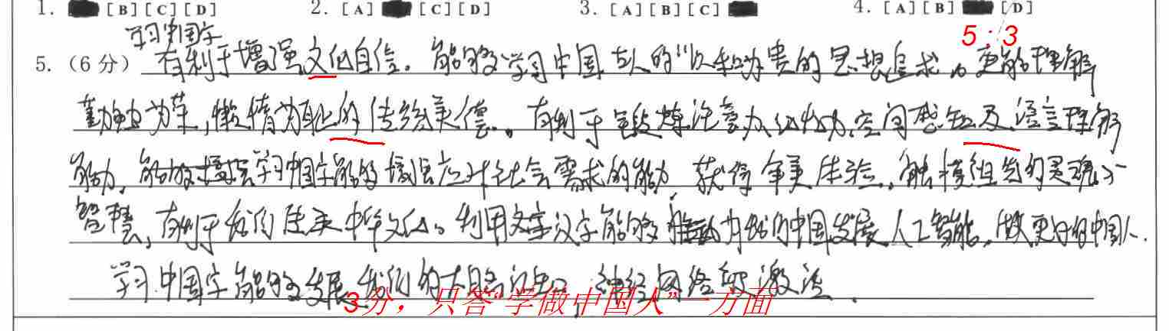
1、审题不清——题中关键信息遗漏，只答一个方面

Slide 10
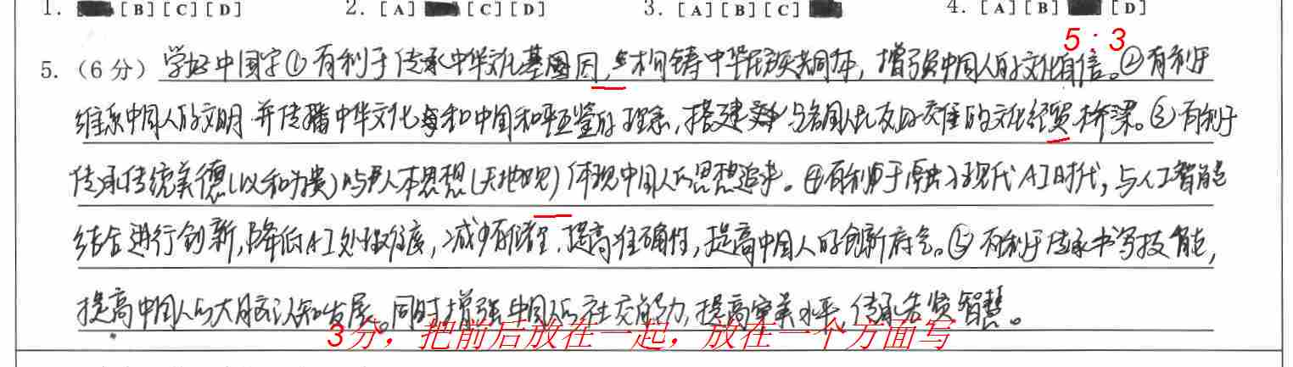
1、审题不清——不理解关键词意思及两者之间的逻辑关系

Slide 11
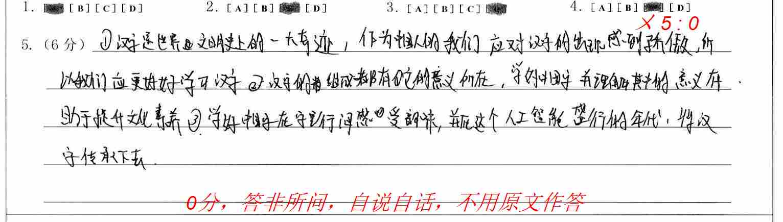
1、审题不清——答非所问。

Slide 12
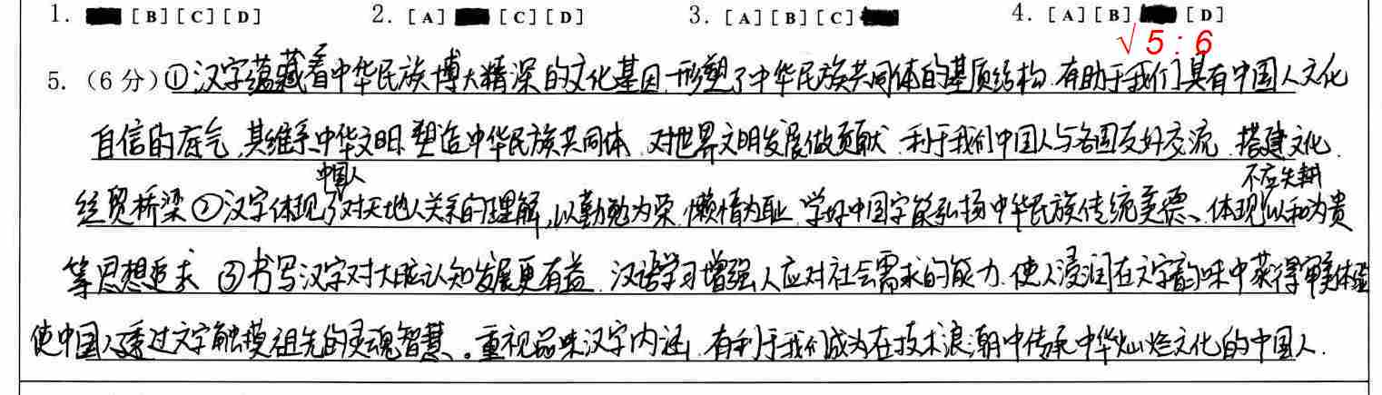
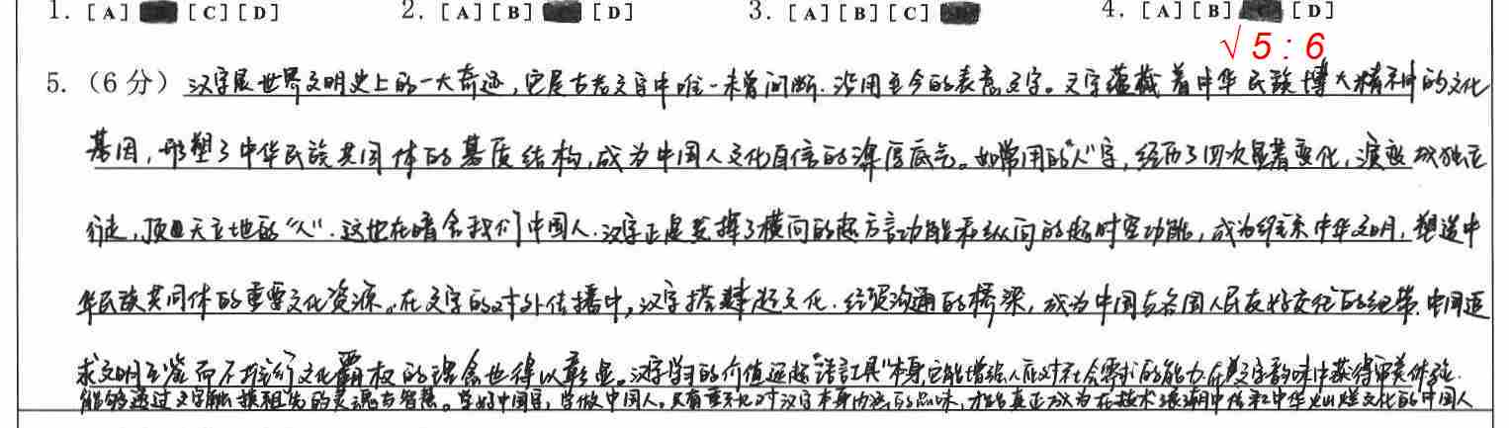
2、缺乏整体阅读能力，不能概括、整合信息。

Slide 13
材料一
①汉字是世界文明史上的一大奇迹，它是古老文字中唯一未曾间断、沿用至今的表意文字。汉字蕴藏着中华民族博大精深的文化基因，形塑了中华民族共同体的基质结构，成为中国人文化自信的深厚底气。
②汉字起源于远古刻画符号，历经商朝的甲骨文、周代的金文、秦朝的小篆、汉代的隶书、唐代的楷书等字体演变，才形成今日所用的规范汉字。如常用的“人”字，在甲骨文中是垂臂直立的动物形象，金文承续了甲骨文的字形。篆文在此基础上突出了弯腰垂臂、面朝黄土背朝天的劳作形象，展示了中国古代的重农传统。隶书变化较大，原来的形象完全消失，演变成独立行走、顶天立地的“人”。
③汉字记录夏商周的历史文化，传承先秦经典和诸子百家学说，中华文明的主基调由此奠定。瑞典汉学家高本汉感叹：“今天，一个普通的英国人几乎看不懂三百年前的本国文献……但对中国人来讲，数千年前的文献都能大概了解。他们对本国古代文化的无比热爱和理解，源于其文字的特殊性质。”汉字正是发挥了横向的超方言功能和纵向的超时空功能，成为维系中华文明、塑造中华民族共同体的重要文化资源。
④不仅如此，汉字也对世界文明的发展作出了重要贡献。春秋战国，汉字陆续传入日本、朝鲜等地。日本人用汉字标记日语发音，形成了早期的“万叶假名”。9世纪前后，他们从汉字楷书偏旁中简化出“片假名”。“平假名”也是从汉字草书演变而来。新罗时期，朝鲜半岛产生了“吏读”，它主要以汉字音义转写来记录朝鲜语。15世纪，朝鲜又借鉴汉字结构创制“谚文”，沿用至今。随着汉字的传入，日本、朝鲜开始使用汉字记录历史，进入“信史时代”。用汉字书写的儒家经典、中国律令制度和文学作品等也被引入日本、朝鲜，滋养了当地文明。
⑤在汉字的对外传播中，汉字搭建起文化、经贸沟通的桥梁，成为中国与各国人民友好交往的纽带，中国追求文明交流互鉴而不推行文化霸权的理念也得以彰显。山川异域，风月同天，字和万邦。
汉字是未间断的表意文字,蕴藏中华文化基因，成为中国人文化自信的底气。
汉字演变的过程
进一步说明汉字蕴藏的历史文化对中华文明的作用
汉字中华文化，对世界文明的发展作出的重要贡献
汉字对文化交流的作用

Slide 14
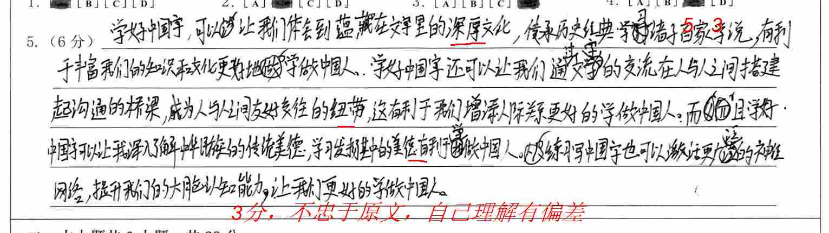
3、不忠于原文，曲解文意。

Slide 15
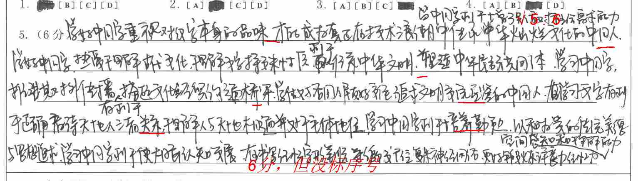
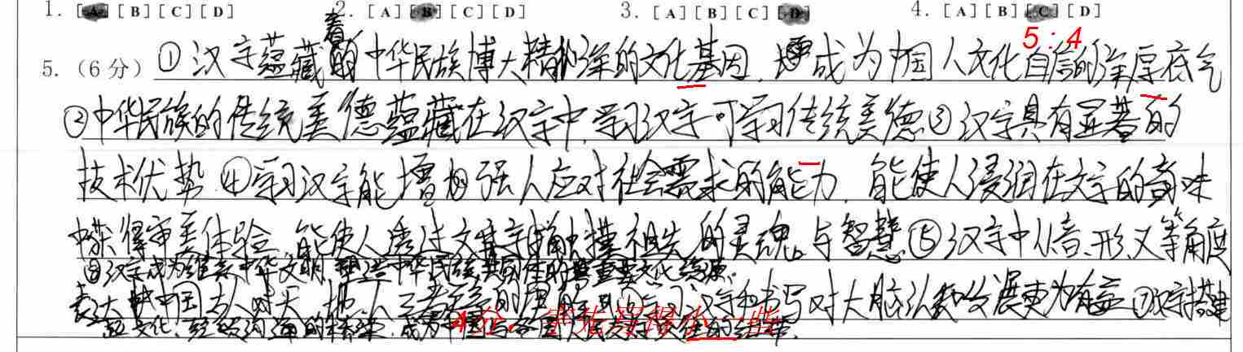
4、缺乏答题规范：不分条答，书写潦草，空间布局不合理。

Slide 16
五、 备考建议
1、加强文章整体阅读训练：抓住核心概念、核心做法，把握关键句、中心句，明晰语段、材料间的关联。
2、加强概括、整合信息的能力训练。
3、加强审题训练，确保题目信息的完整性和准确性。
（1）增强意识：存在即有用，确保题目要求的完整性
（2）理解力训练：常见设问中关键的意思——原因、作用、意义、启示、看法……
（3）逻辑训练：
问题逻辑：比如：问“原因”答“因为……”。问“意义” 答“有利于\有助于……”
【文本逻辑：段落关系、句间关系】
（4）变题训练：删减题干关键词进行比较，进行审题答题训练。
4、答题规范、书写工整、书写适合大小\间距、答案布局等常规要求不能放松。

Slide 17

感谢大家的支持，希望能给老师们带来启示！

